Slide 1
ГРЧКА КУЛТУРА
Име и презиме: Милојица Вученовић
ЈУ ОШ “Јован Дучић” Ламовита

Slide 2
1.РЕЛИГИЈА
Стара Грчка колијевка европске и свјетске културе и цивилизације
Политеисти
Главна грчка божанства
Прве олимпијске игре одржане 776. године п.н.е. у граду Олимпија

Slide 3
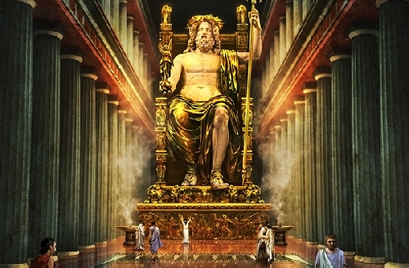
ЗЕВС(ЗЕУС)
ЛОГО ОЛИМПИЈСКИХ ИГАРА

Slide 4
2.ПИСМО И КЊИЖЕВНОСТ
Алфабет
Епски пјесник Хомер, дјела:Илијада и Одисеја
Драме: трагедије и комедије
Најпознатији писци: Есхил, Софокле, Еурипид, Аристофан, Езоп...

Slide 5
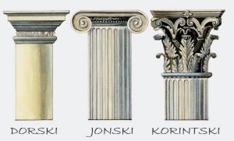
3.АРХИТЕКТУРА (ГРАДИТЕЉСКА УМЈЕТНОСТ)
Храмови у дорском, јонском и коринтском стилу

Slide 6
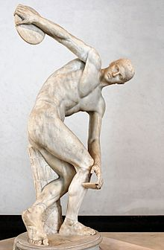
4. ВАЈАРСТВО
Најзначајнији вајари: Фидија, Мирон и Поликлет
МИРОН, БАЦАЧ ДИСКА

Slide 7
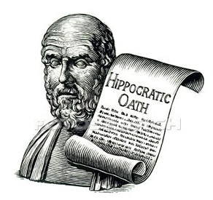
5.НАУКА
Филозофија: Сократ, Платон и Аристотел
Историја: Херодот и Тукидид
Медицина: Хипократ
Математика: Питагора и Талес
ХИПОКРАТОВА ЗАКЛЕТВА

Slide 8
ЗАДАТАК:
Одговорити на питање из уџбеника на страни 69.

